Slide 1

CES’ESPORT
Charles A, Anthime D, Charles Q, Vincent V
Vendredi 21 Décembre 2018

Slide 2
Sommaire
► Présentation des jeux
► Organisation de la salle
► Choix des matériaux
► Stands
► Budget

Slide 3
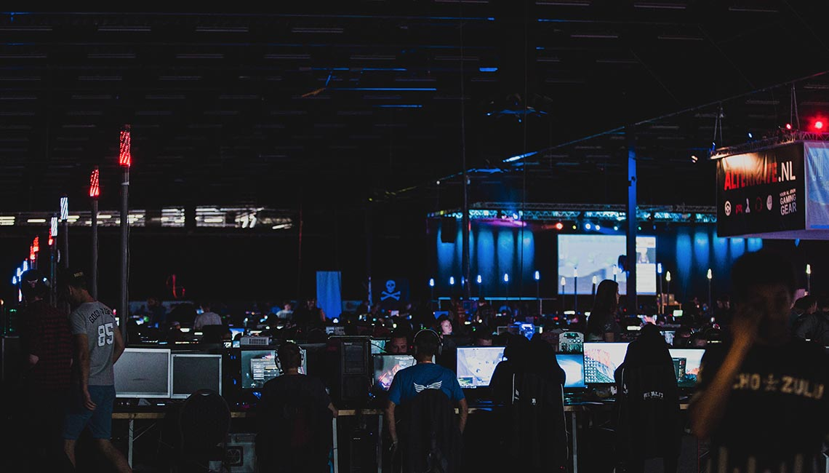
Présentation

Slide 4



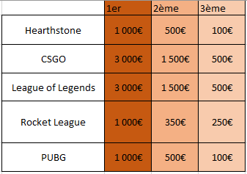


Présentation des jeux
48 joueurs
120 joueurs
24 équipes
48 joueurs
16 équipes
240 joueurs
48 équipes
48 joueurs

Slide 5
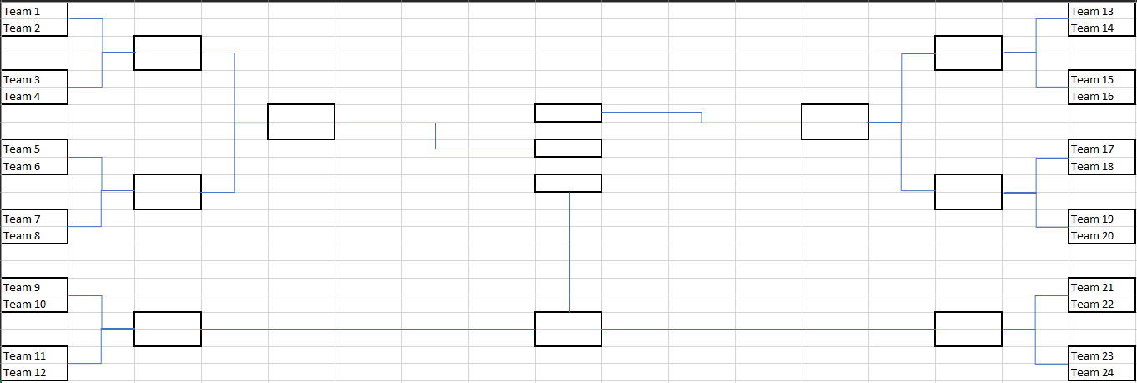

Présentation des poules

Slide 6
Organisation

Slide 7
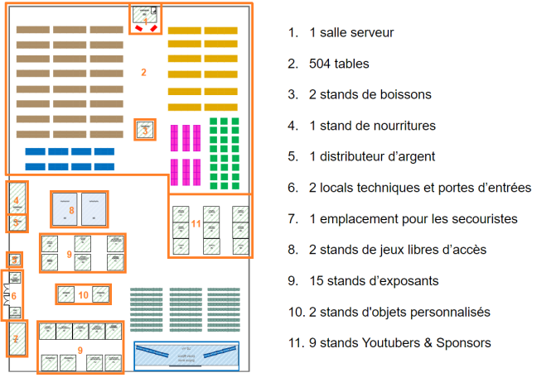
Plan physique

Slide 8
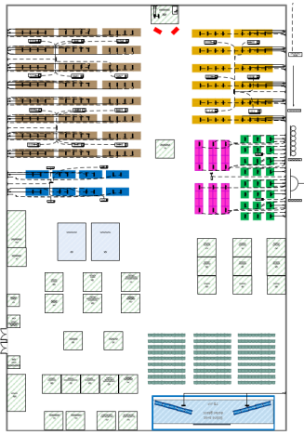
Plan physique câblage électrique
214 multiprises de 5 prises
22 multiprises de 6 prises
8 rallonges de 3m
73 rallonges de 5m
45 rallonges de 10m
219 rallonges de 15m
1 ordinateur : 900 W
1 écran : 100 W
= 1 000 W (4,35 A)
1 000 * 504 = 504 000 W (2 191 A)

Slide 9
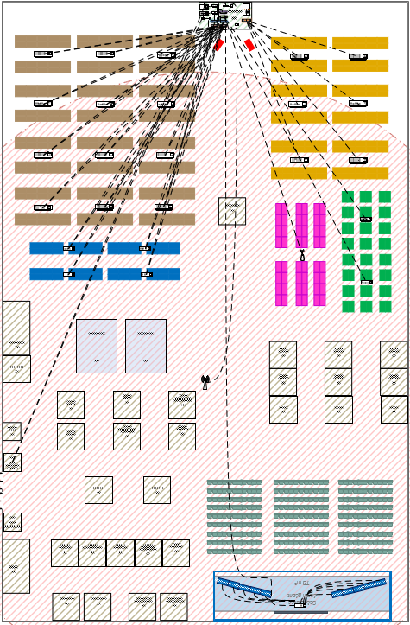
Plan physique câblage réseau
3,8 kilomètres
532 câbles

Slide 10
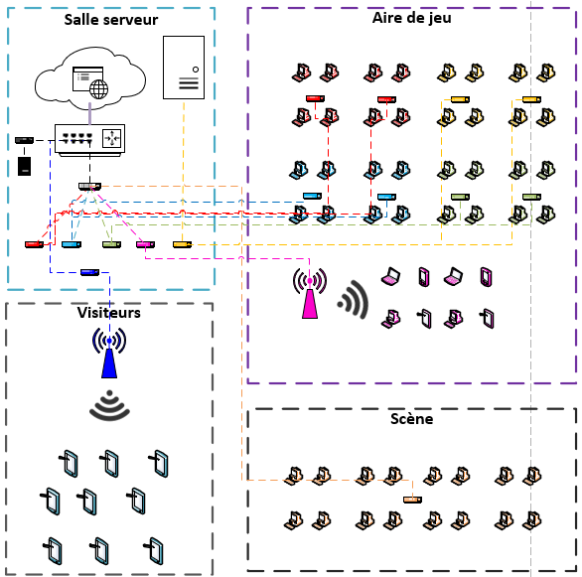
Plan logique

Slide 11
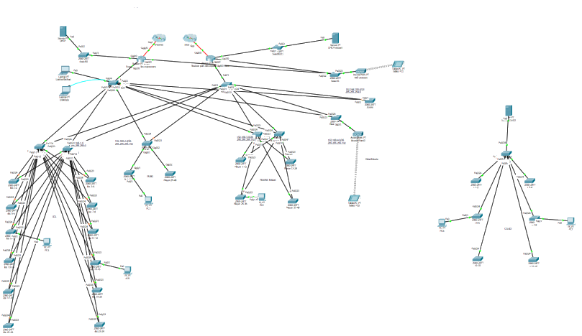
Architecture réseau

Slide 12
Adressage VLSM

Slide 13
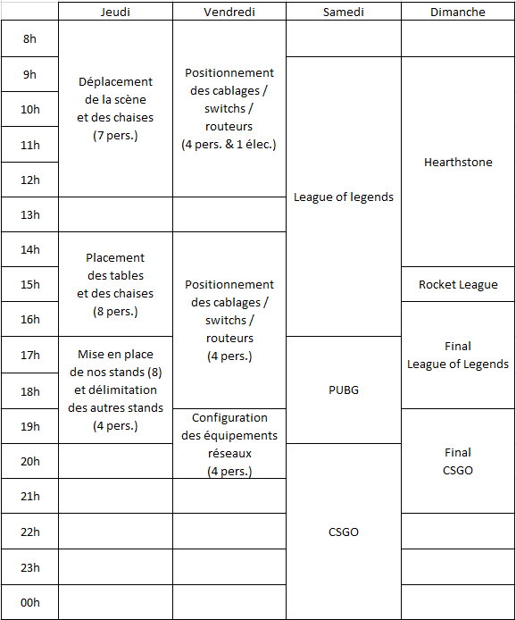
Plan de déploiement

Slide 14
Choix des matériaux

Slide 15
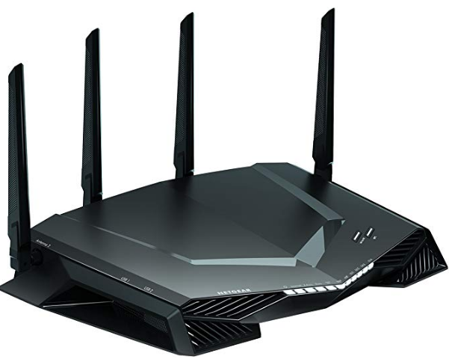
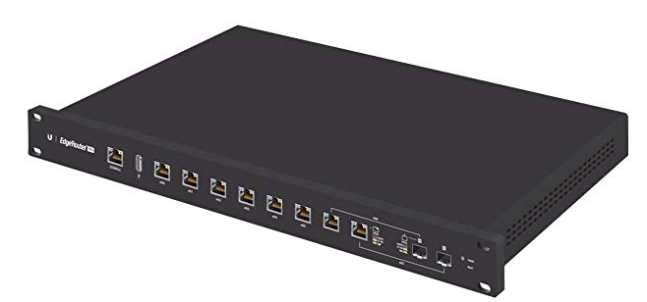
Routeurs / Points d’accès
4 routeurs (rackables)
2 points d’accès (non rackables)

Slide 16
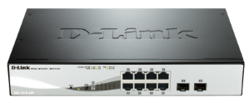
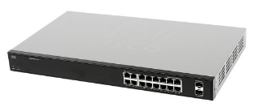
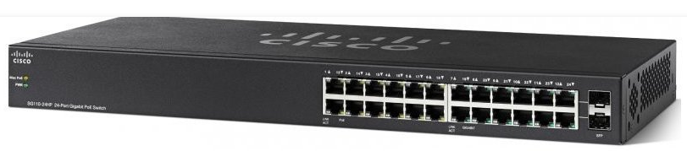
Commutateurs
12 de 8 ports (rackables)
10 de 16 ports (rackables)
25 de 24 ports (non rackables)

Slide 17
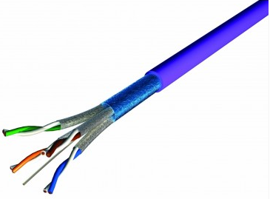
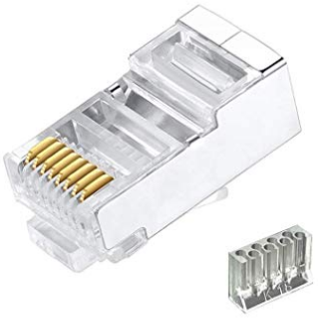
Câbles
Blindage général
Blindage par paire
3,8 kilomètres
Câble FFTP RJ45
Connecteur RJR45

Slide 18
Stands

Slide 19

Partenaires
Affichage publicitaire sur grand écran
Objets personnalisés
Stand de 9m²

Slide 20


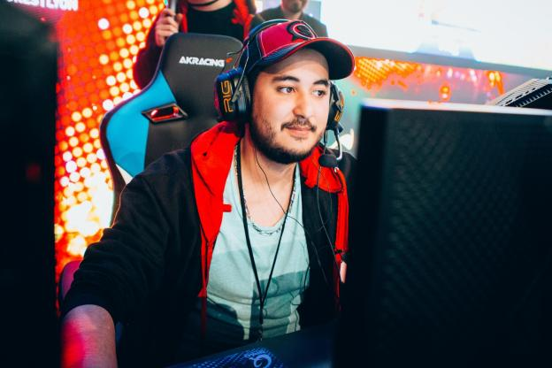
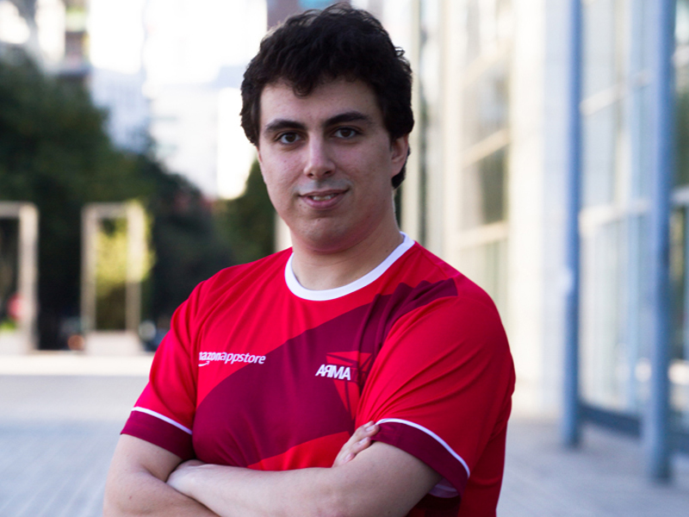
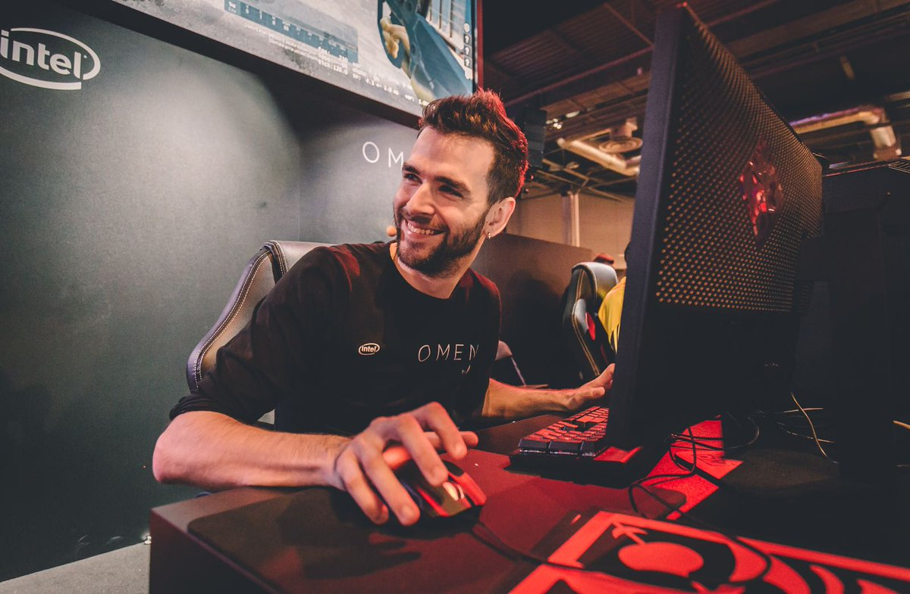
Invités
Youtubeurs
Stars de séries

Slide 21
Budget

Slide 22
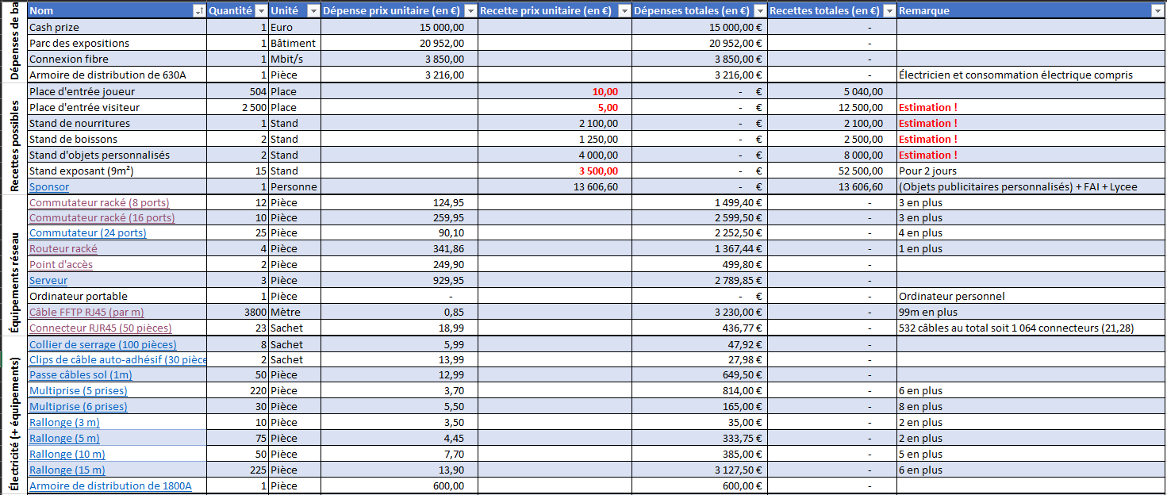
Gestion du budget

Slide 23
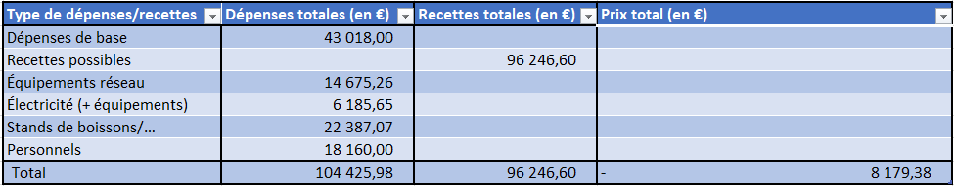
Récapitulatif des dépenses et recettes

Slide 24
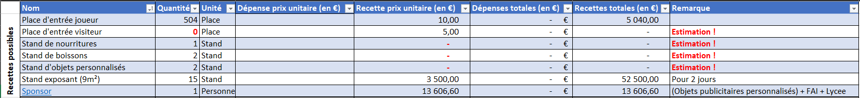
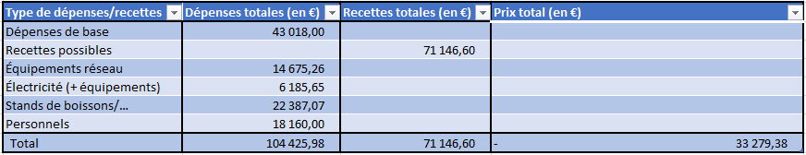
Récapitulatif des dépenses et recettes
Dans le pire des cas

Slide 25
Conclusion

